Slide 1
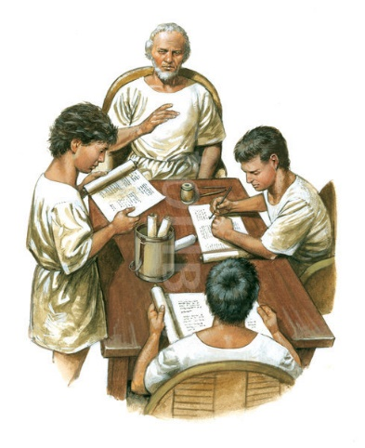
CAPITVLVM TERTIVM (III).
SCHOLA

Slide 2
PRAESĒNS INDICĀTĪVVS
 | SVM | 1ª | 2ª | 3ª | 4ª
EGO | SVM | VOC-O | DOCE-O | DISC-O | AVDI-O
TU | ES
IS / EA | EST | VOCA-T | DOCE-T | DISC-I-T | AVDI-T
NOS | SVMVS
VOS | ESTIS
EI / EAE | SVNT | VOCA-NT | DOCE-NT | DISC-V-NT | AVDI-V-NT
 |  |  | CONIVGATIO
 |  | DESINENTIAE | 1ª | 2ª | 3ª | 4ª
SINGVLĀRIS | III | -T | -AT | -ET | -IT | -IT
PLVRĀLIS | III | -NT | -ANT | -ENT | -VNT | -IVNT

Slide 3
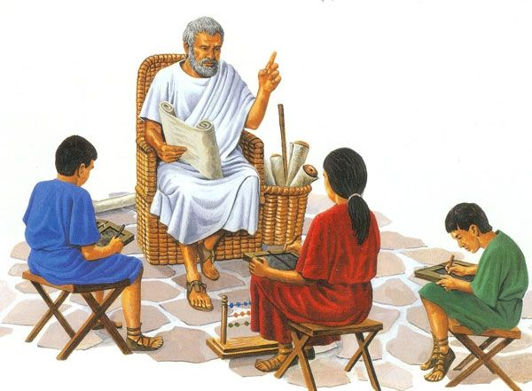
DISC-ERE
Quis est?
Discipulus.
Quid facit discipulus?
Discipulus _____.
discit

Slide 4
DOC-ĒRE
Quis est?
Magister.
Quid facit magister?
Magister _____.
docet

Slide 5
discunt
DISC-ERE
Discipulī ________.
Quis est?
Discipulus.
Quae est?
Discipula.
Qui sunt?
Discipuli.

Slide 6

DOC-ĒRE
Magistri _______.
docent

Slide 7

DOC-ĒRE
Magistra _______.
docet

Slide 8
DOC-ĒRE
Magistrae _______.
docent

Slide 9
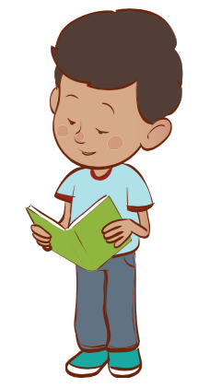
LEG-ERE
Marcus _______.
legit

Slide 10

legunt
Marcus et Valeria _______.
LEG-ERE

Slide 11
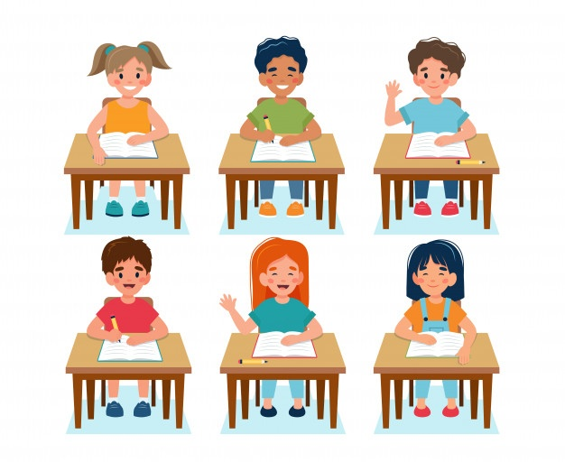
SCRIB-ERE
Puer _______.
scribit

Slide 12
SCRIB-ERE
scribunt
Pueri ________.

Slide 13
STUD-ĒRE
Puer _______.
studet

Slide 14
STUD-ĒRE
Pueri _______.
student

Slide 15
STUD-ĒRE
Puella _______.
studet

Slide 16
STUD-ĒRE
Puellae _______.
student

Slide 17
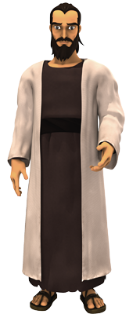
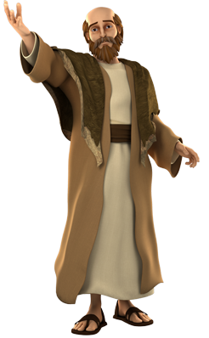
APPELL-ĀRE
Marce!
Paulus ________.
appellat

Slide 18
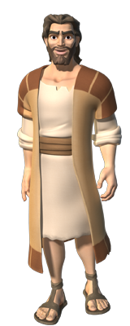
APPELL-ĀRE
Marce!
Marce!
Paulus et Lucius __________.
appellant

Slide 19
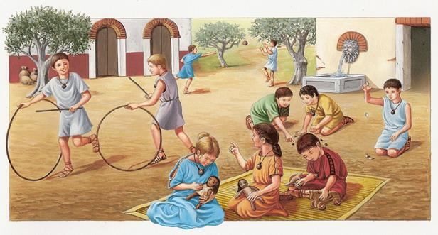
LVD-ERE
Antonia ______.
ludit

Slide 20

LVD-ERE
Marcus ______.
ludit

Slide 21
LVD-ERE
Antonia, Paulus et Quintus ______.
ludunt

Slide 22
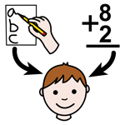
COMPVT-ĀRE
computat
Discipulus __________.

Slide 23

AVD-ĪRE
Titus __________.
audit

Slide 24
AVD-ĪRE
audiunt
Titus et Marius __________.

Slide 25
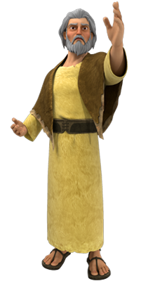
DIC-ERE
Magister __________.
dicit

Slide 26
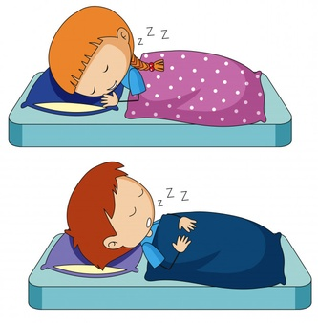
DORM-ĪRE
dormit
Titus __________.

Slide 27
DORM-ĪRE
Valeria __________.
dormit

Slide 28
DORM-ĪRE
Valeria et Titus __________.
dormiunt

Slide 29
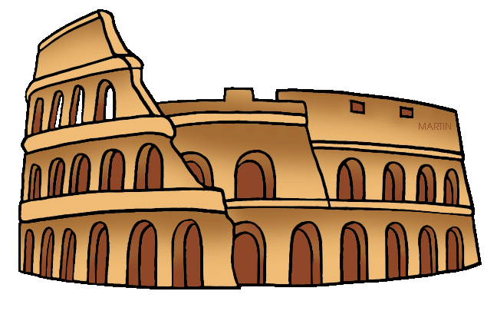



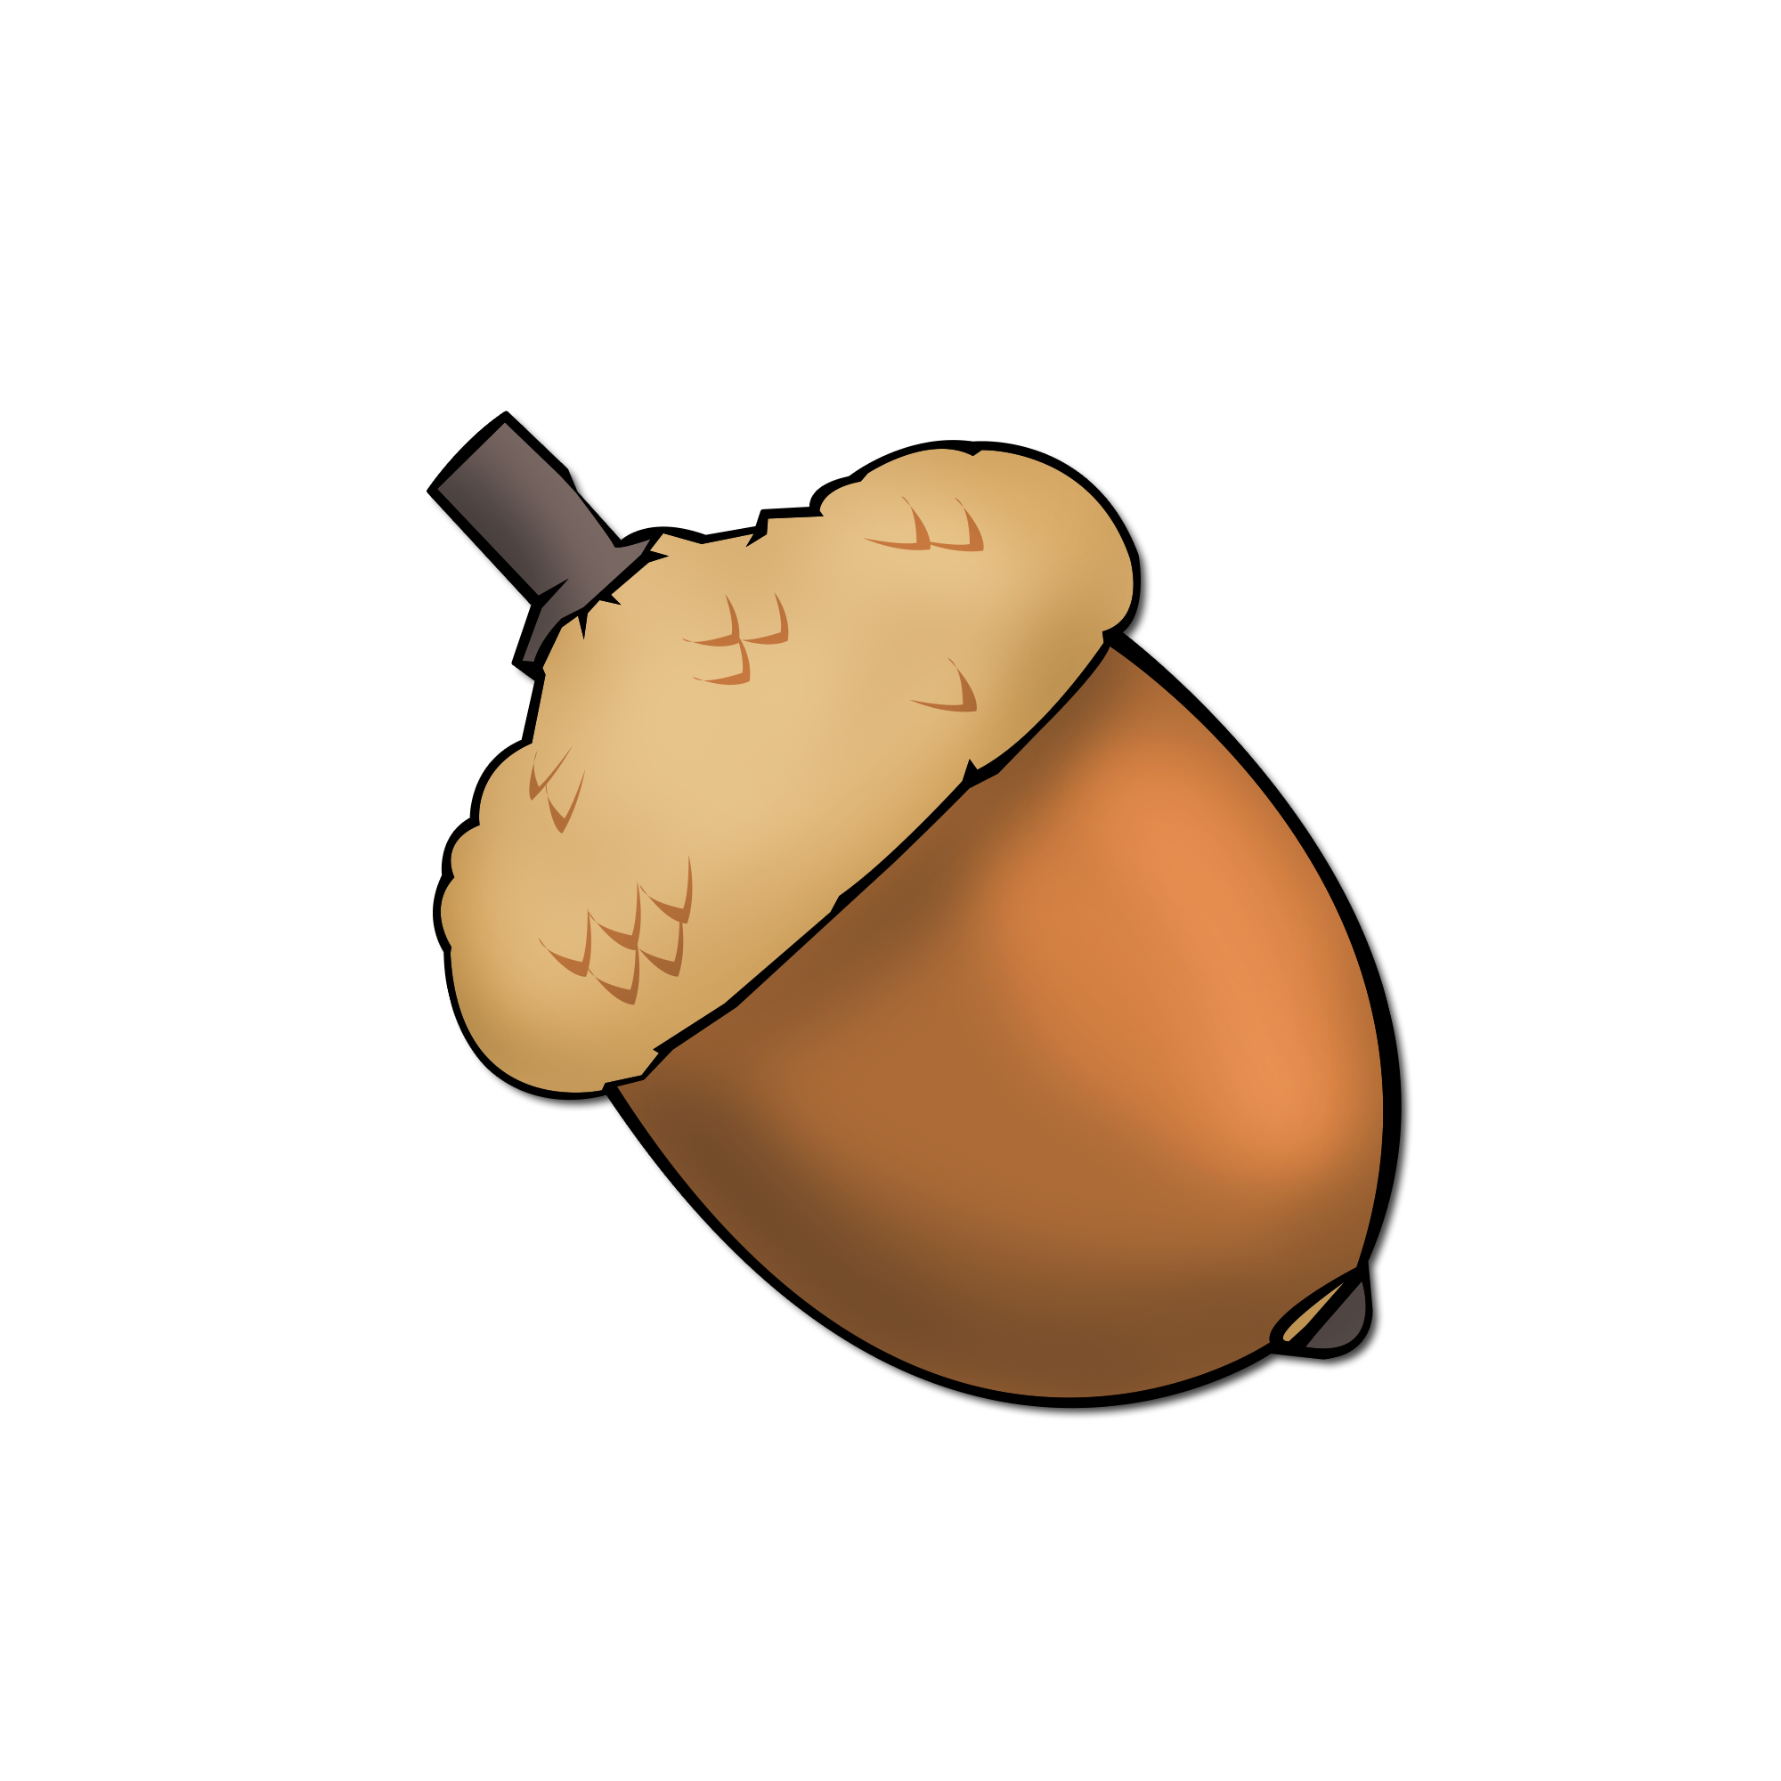

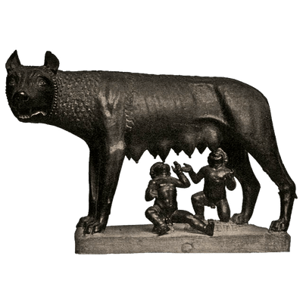



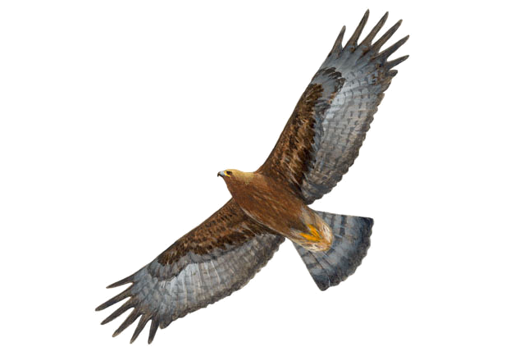


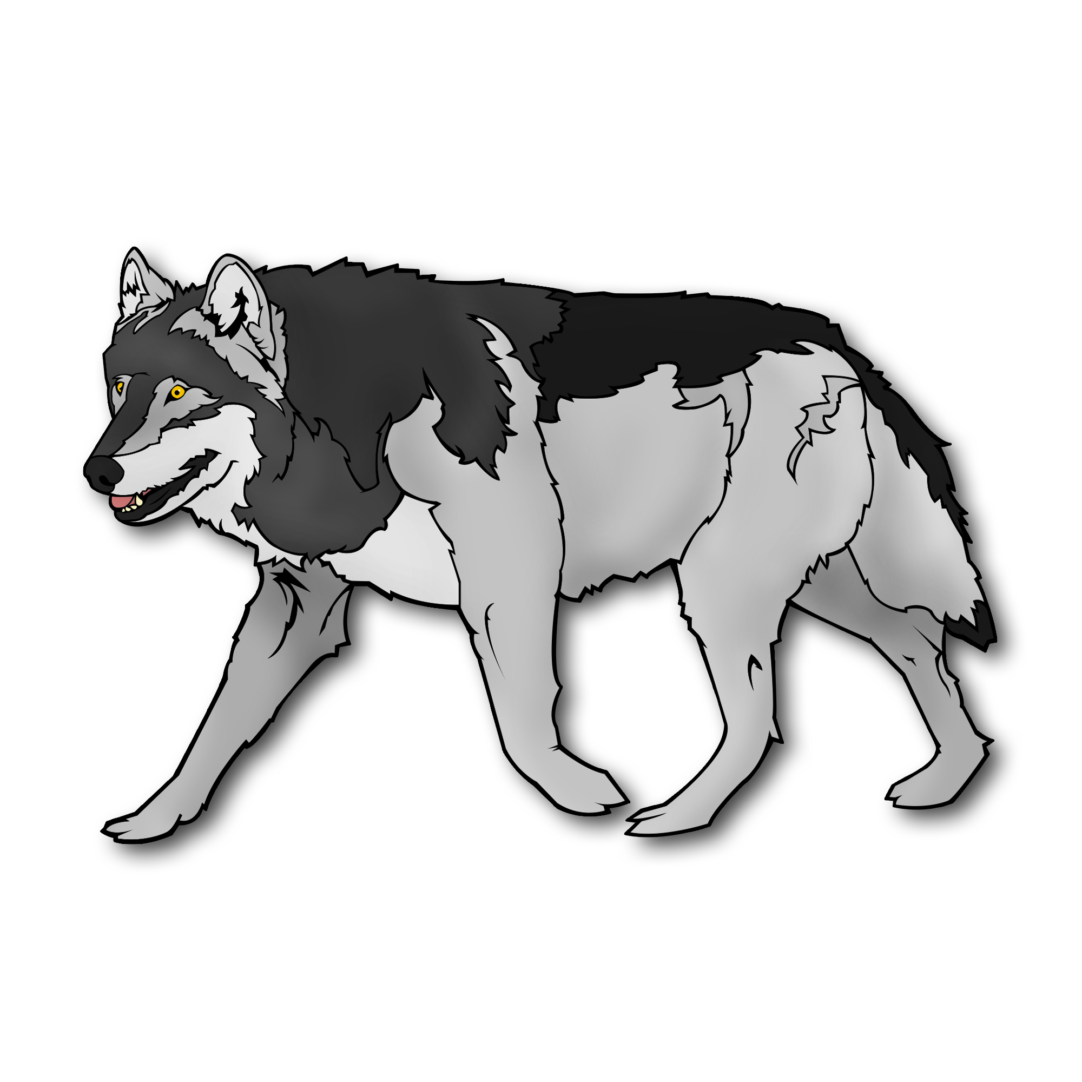
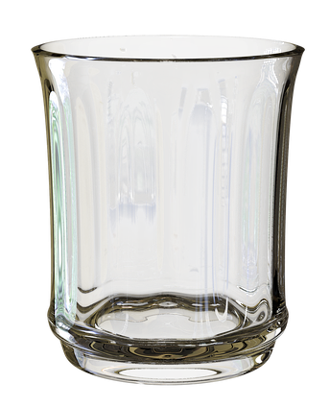

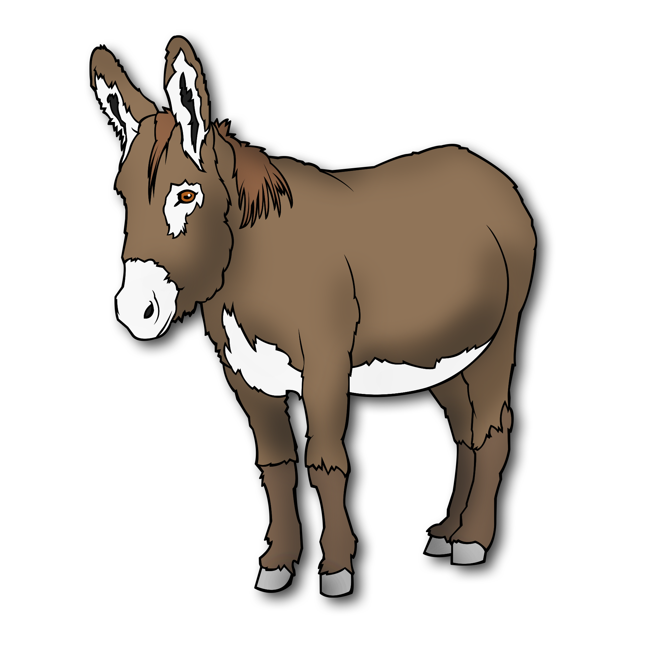

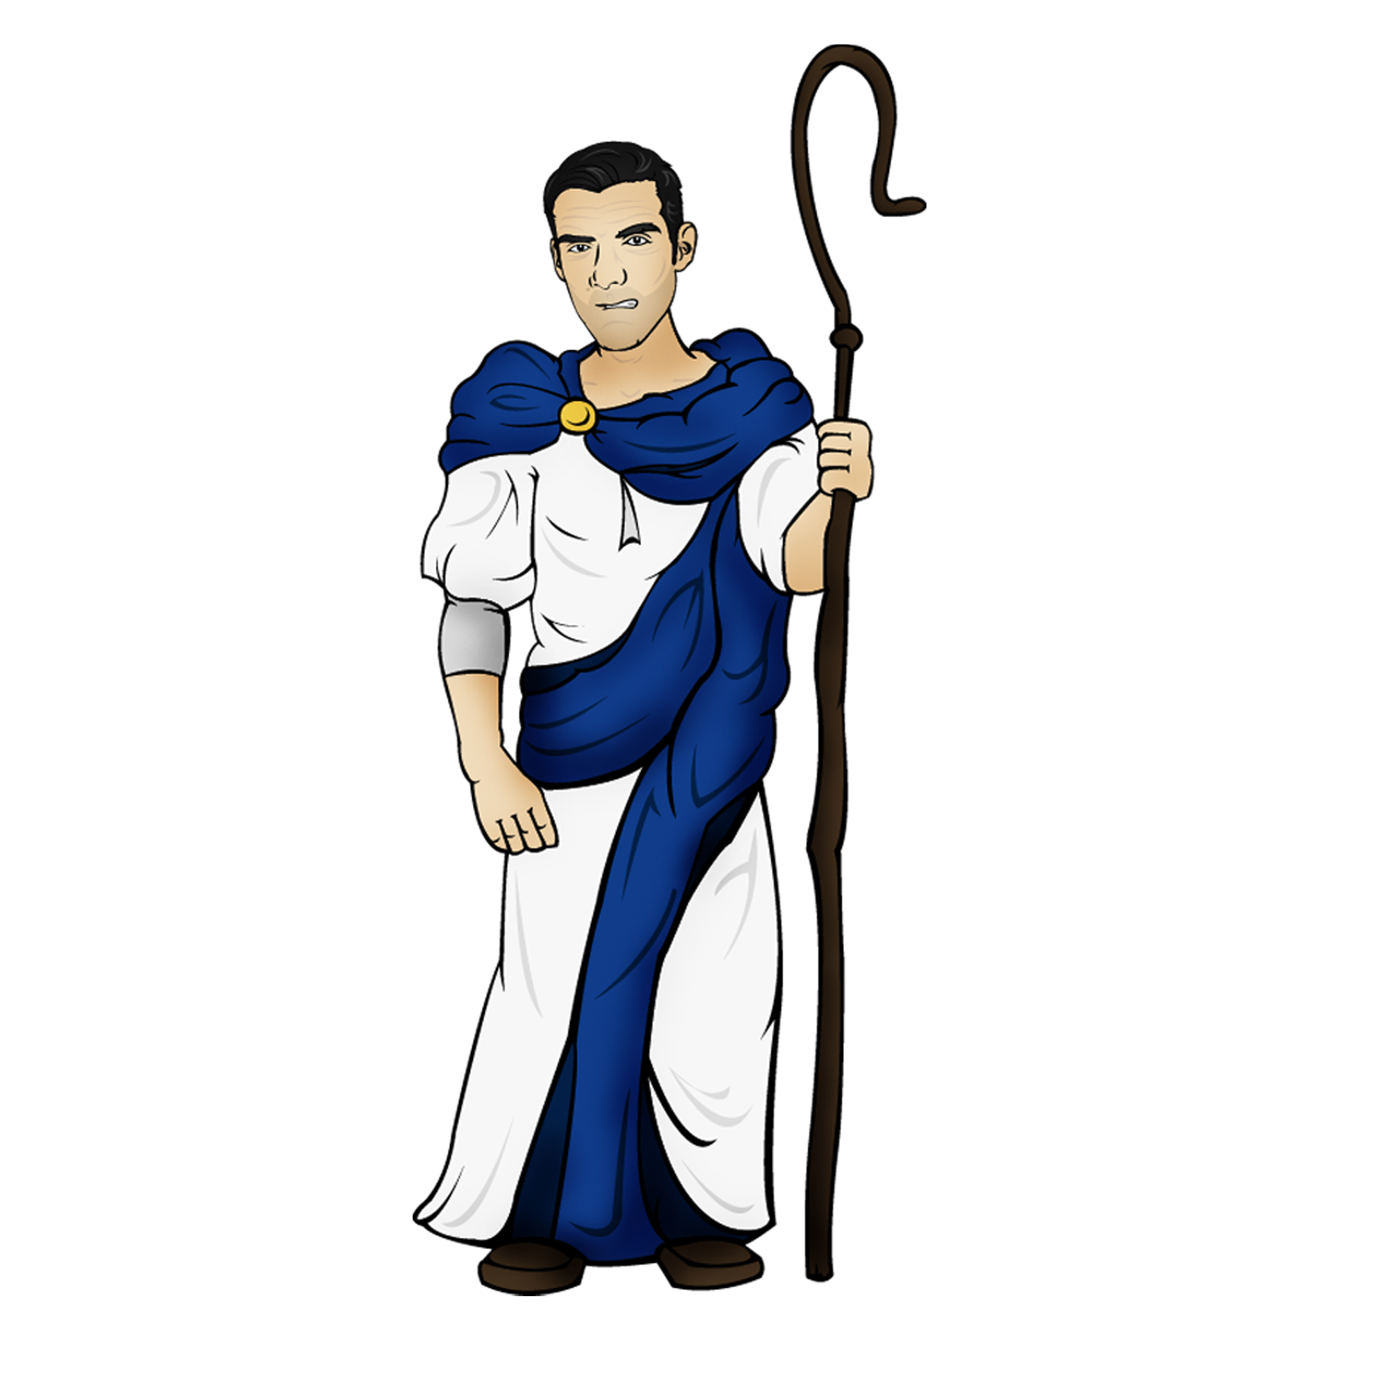
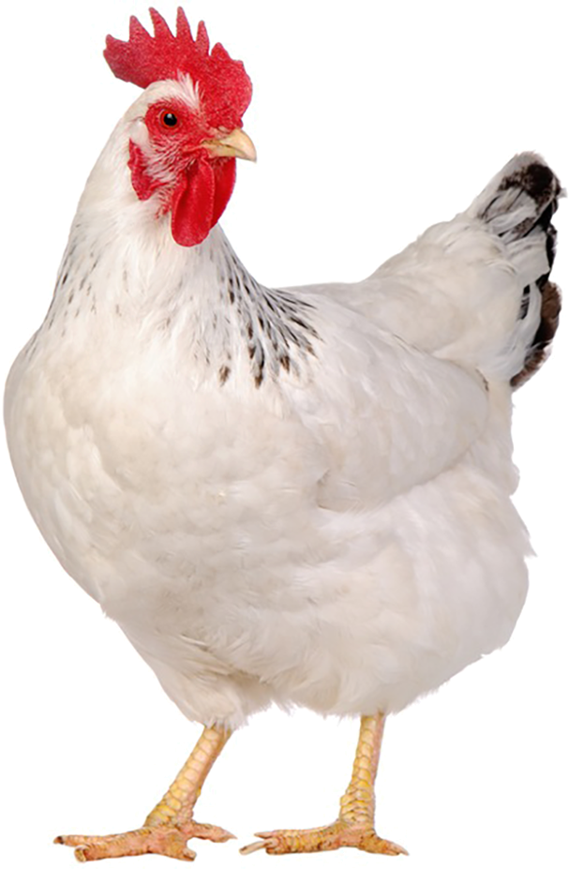
CALCEVS
LVPA
APER
POCVLVM
LVPVS
FENESTRA
ALEA
ARCA
GLANS
DOMINVS
TAVRVS
ARA
MALVM
AMPHITEATRVM
AQVILA
PVELLA
GALLINA
IANVA
SCVTVM
ASINVS

